Slide 1
Муниципальное автономное дошкольное образовательное учреждение
«Детский сад №112»
Проект
8 марта – мамин день

Slide 2
Авторы-разработчики
Воспитатели
2 младшей группы №12
Ёлгина Галина Михайловна
Поздяева Светлана Анатольевна

Slide 3
Проблема
Отражение государственного праздника «8 марта» в работе с детьми дошкольного возраста. В настоящее время необходимо воспитывать у ребенка любовь к родному дому, семье, бабушке, маме с первых лет жизни. Малыш должен понимать, что все хорошее начинается с родного дома и матери – хранительницы домашнего.

Slide 4
Цель проекта
Углублять знания детей о культуре и традициях семейных взаимоотношений.

Slide 5
Задачи проекта
Воспитывать чувство любви и уважения к женщине, маме, желания помогать ей, заботиться о ней
Способствовать сплочению детско-родительских отношений, улучшению контактов между родителями и работниками детского сада.
Развивать коммуникативные навыки детей, способствовать развитию речи через выразительное чтение стихов, составление рассказа о маме.
Поддерживать доброжелательное общение в играх, продуктивной совместной деятельности.
Развивать творческие способности детей через пение, художественную деятельность: создание поделок, рисунков и т.д.
Способствовать активному вовлечению родителей в совместную деятельность с ребенком в условиях семьи и детского сада.
Побуждать детей к выполнению общественно значимых заданий, к добрым делам для семьи, детского сада.

Slide 6
Тип проекта
Краткосрочный
(01 – 14 марта)

Slide 7
Ход проекта

Slide 8
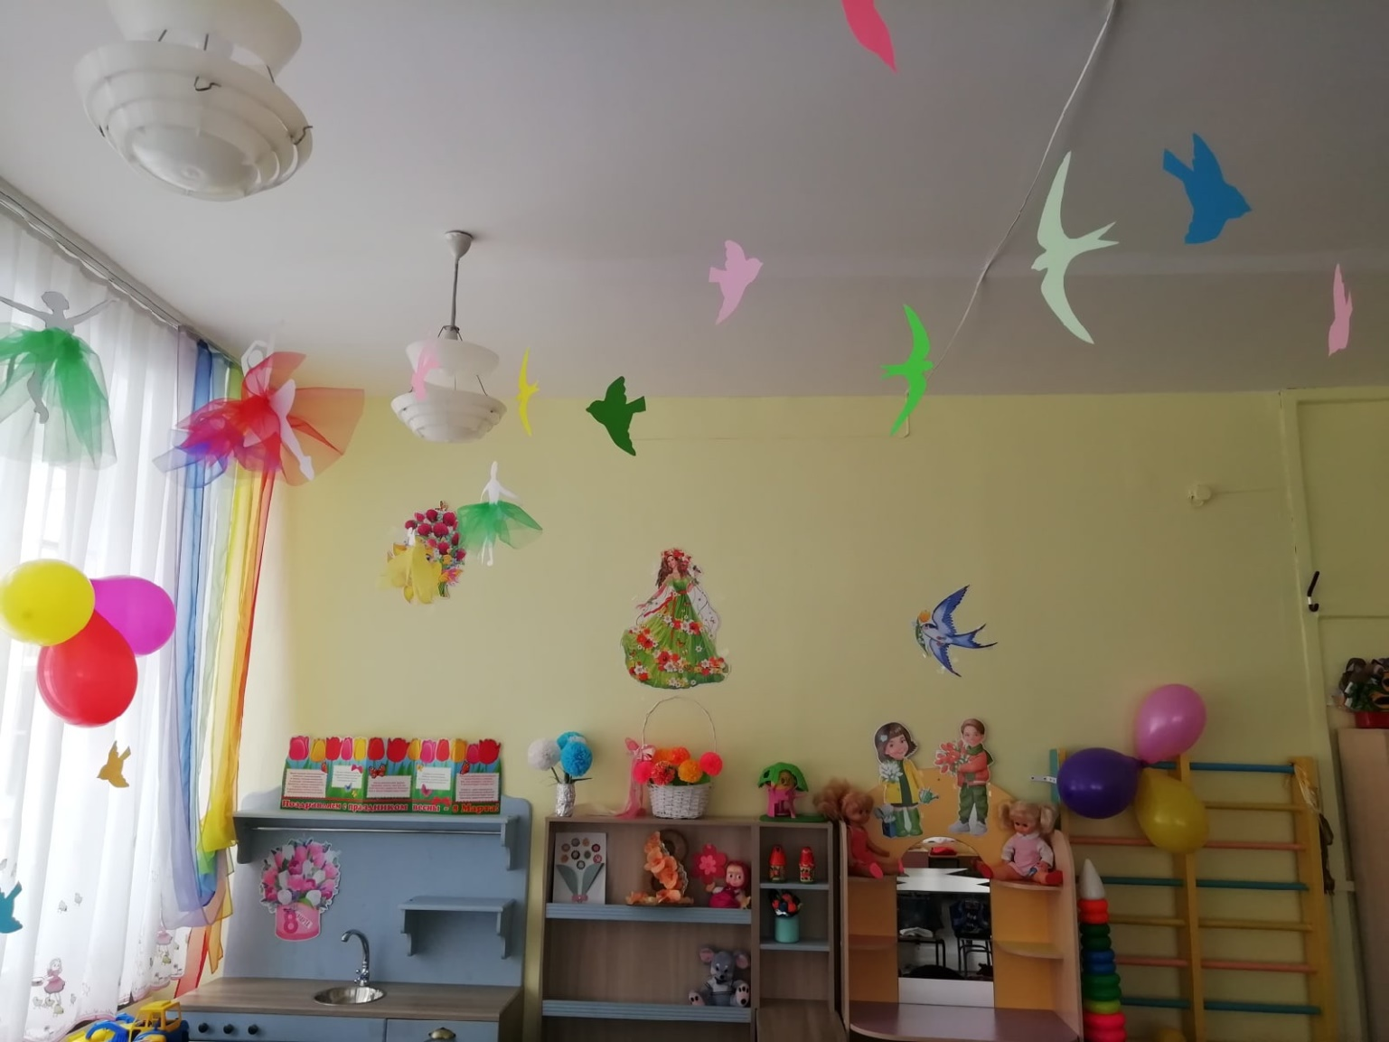
Художественно-эстетическое развитие

Slide 9
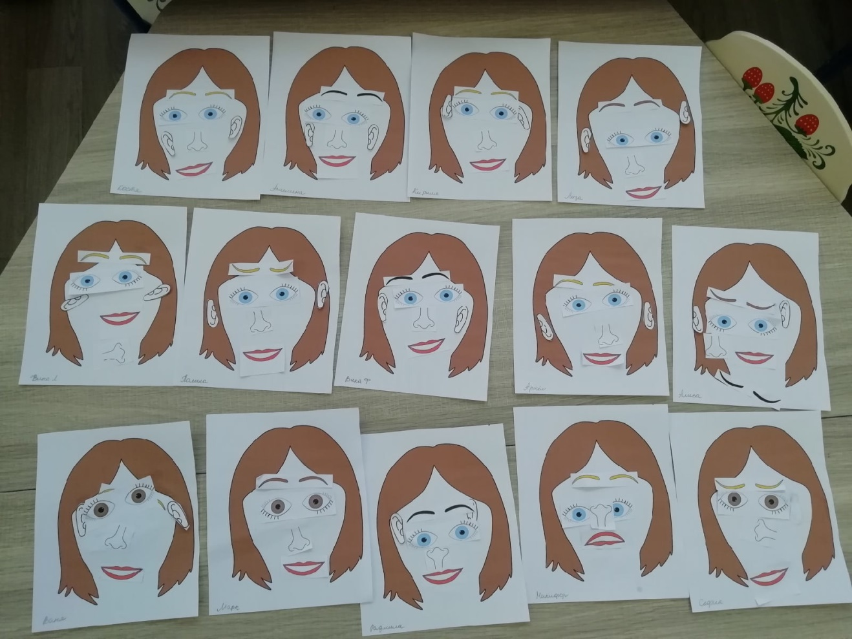
Аппликация «Портрет мамы»

Slide 10
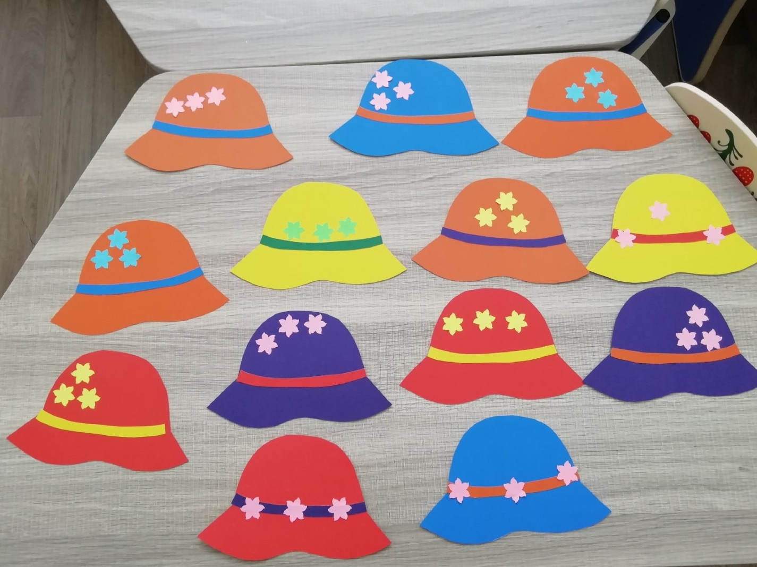
Подарок маме: шляпка

Slide 11
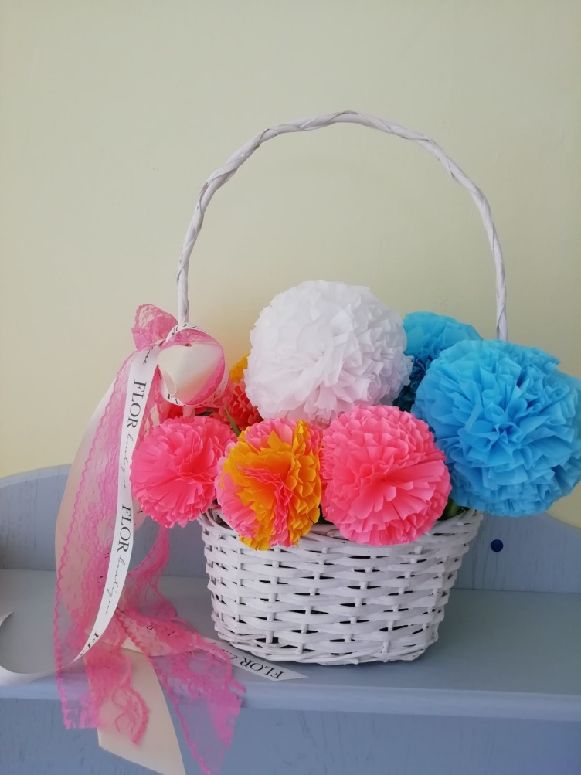
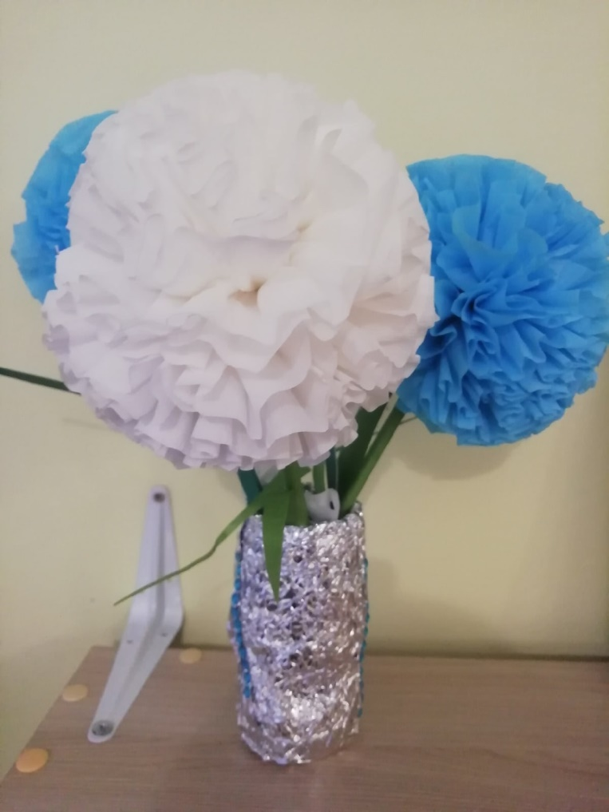
Мама – руки золотые

Slide 12
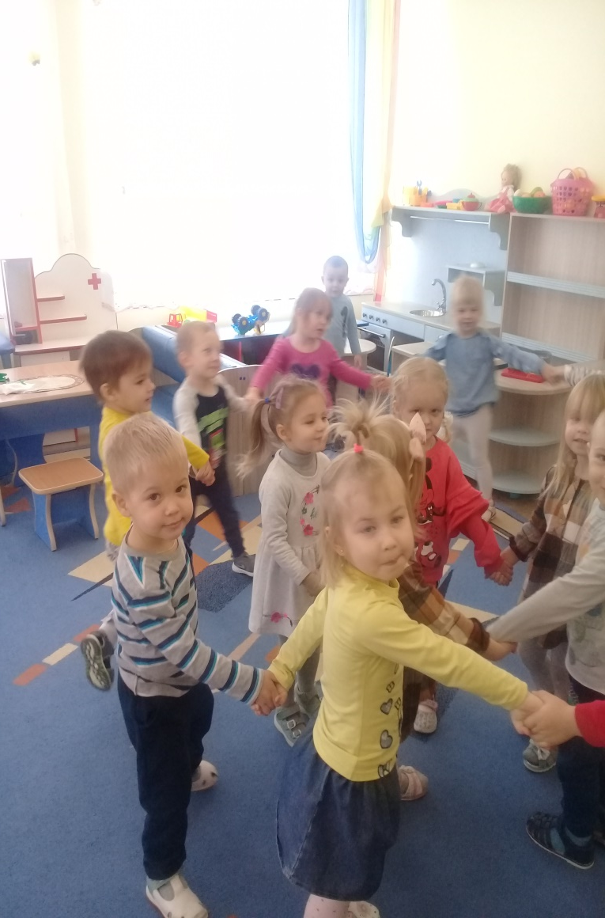
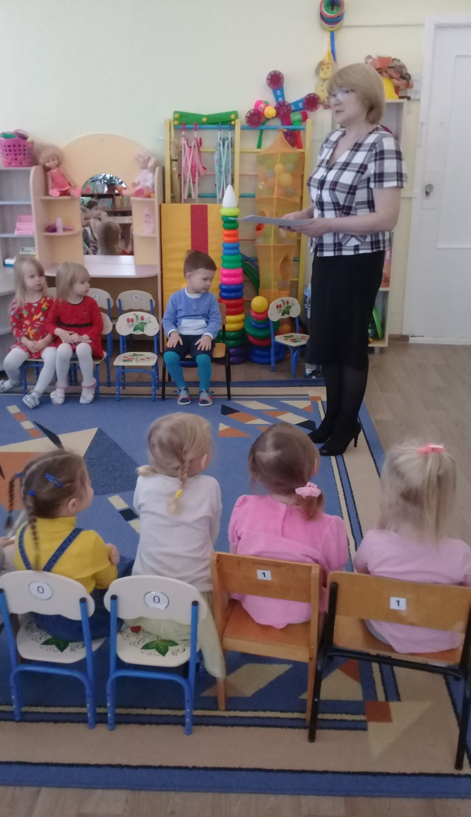
Познавательно-речевое развитие

Slide 13
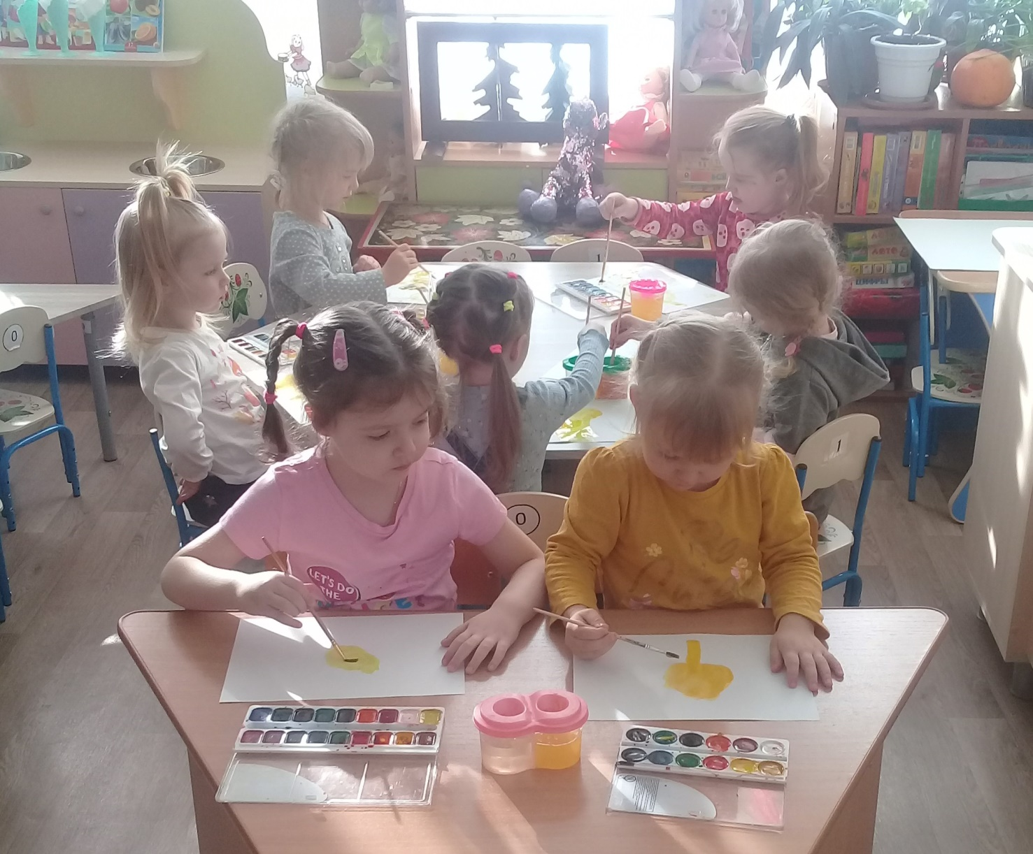

Slide 14
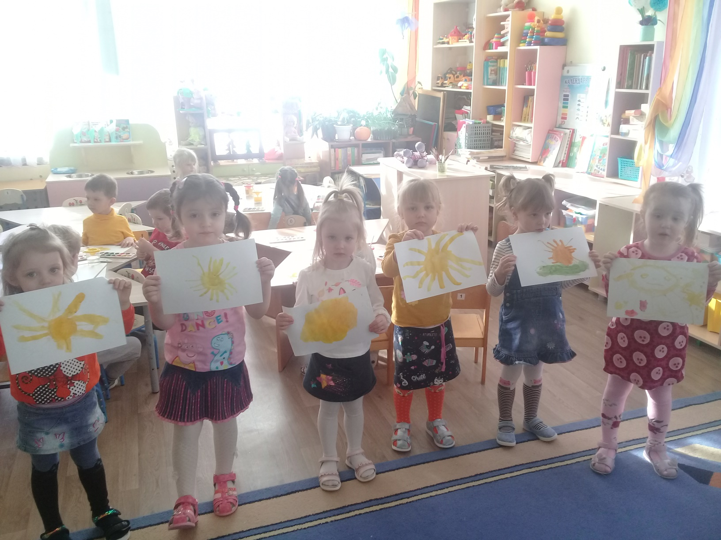

Slide 15
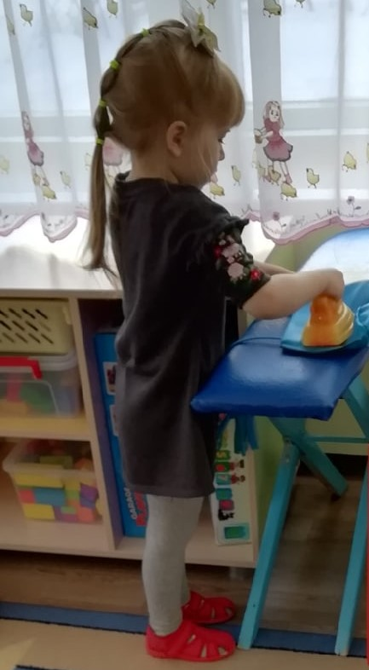
Социально-коммуникативное развитие

Slide 16
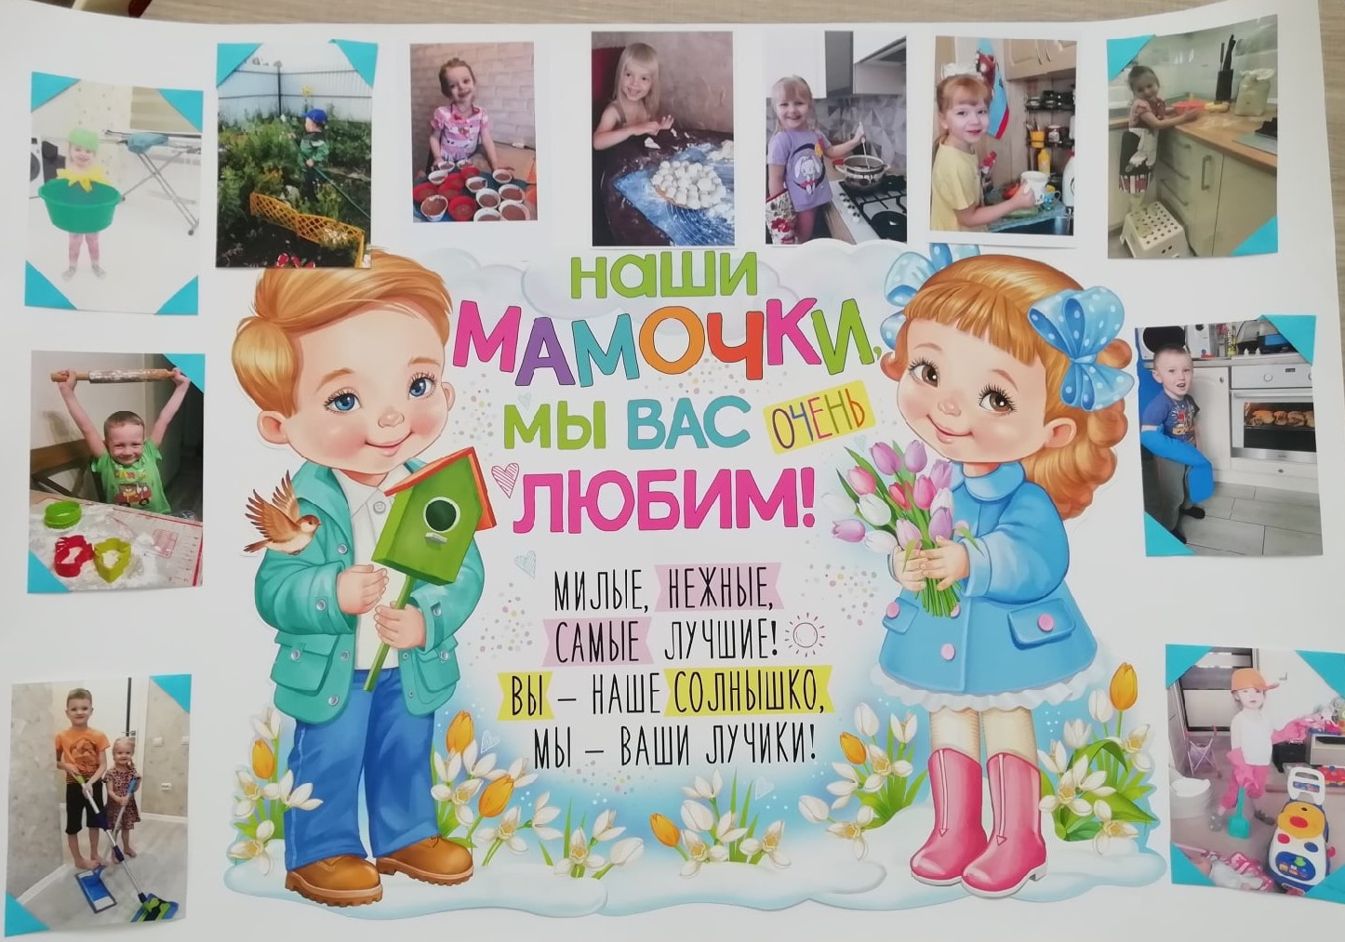
Мамины помощники

Slide 17
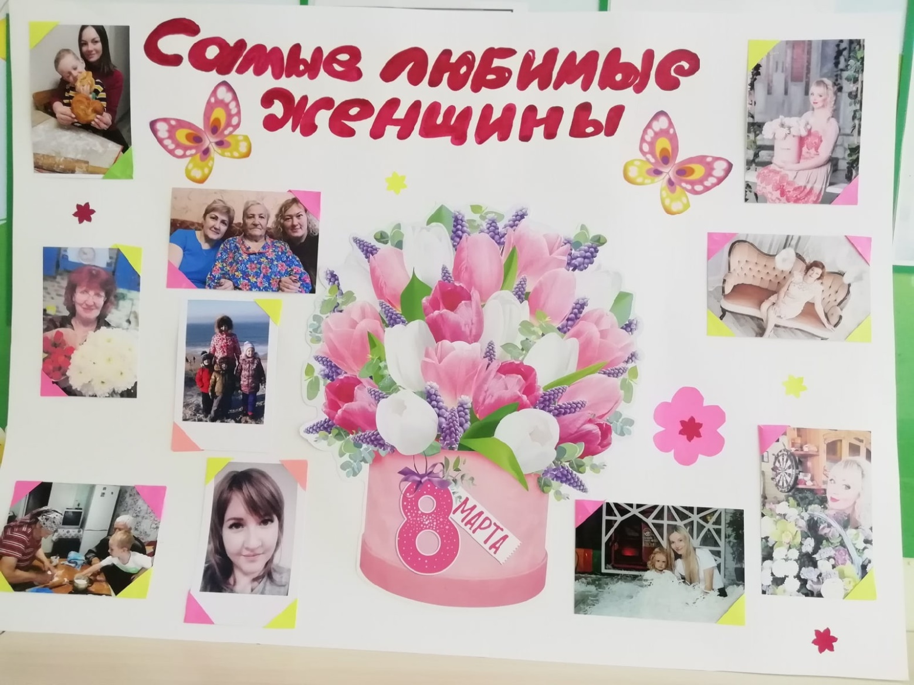
Стенгазета «Самые любимые женщины на свете»

Slide 18
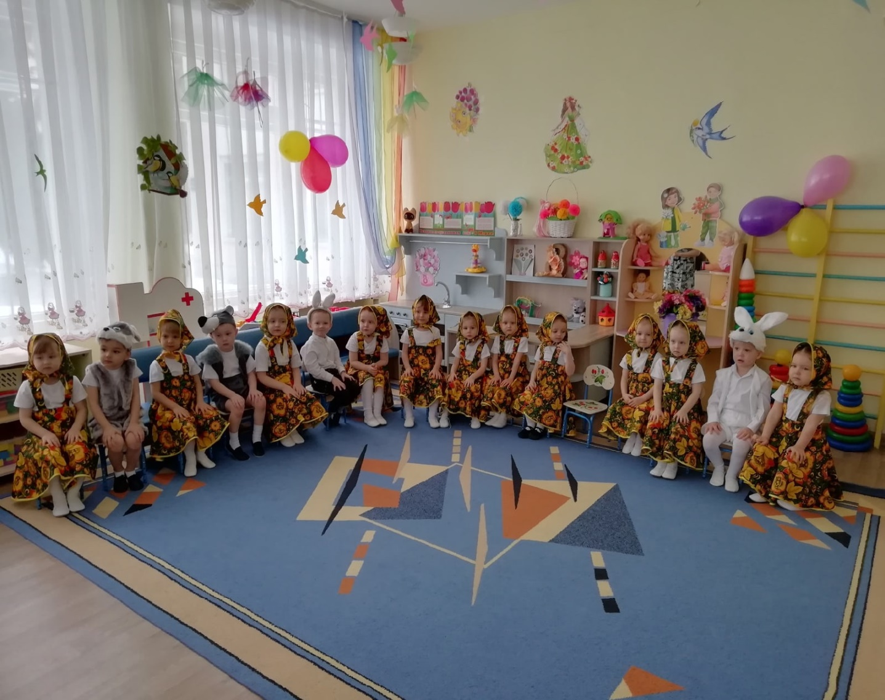
Утренник, посвященный Международному женскому дню
8 марта

Slide 19
Спасибо за внимание!

